Slide 1
Інфраструктура індустрії гостинності
Спеціальність 241 Готельно-ресторанна справа галузі знань 24 Сфера обслуговування

Slide 2
Компетенції:
Здатність зберігати та примножувати моральні, культурні, наукові цінності і досягнення суспільства на основі розуміння історії та закономірностей розвитку предметної області, її місця у загальній системі знань про природу і суспільство та у розвитку суспільства, техніки і технологій, вести здоровий спосіб життя.
Здатність організовувати сервісно-виробничий процес з урахуванням вимог і потреб споживачів та забезпечувати його ефективність.
Здатність формувати та реалізовувати ефективні зовнішні та внутрішні комунікації на підприємствах сфери гостинності, навички взаємодії.

Slide 3
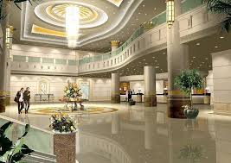
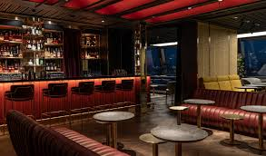
Приміщення готелю можна розділити на кілька груп по їх функцій:
Вестибюль. Ці приміщення - одна з найвідповідальніших частин готелю. Тут адміністратори зустрічають і проводжають клієнтів, оформляють вселення, виписують звітні документи від готелю в Санкт-Петербурзі і виконують іншу важливу роботу;
Житлова частина. Вона складається з номерів гостей і приміщень, призначених для повноцінного функціонування, підтримки чистоти в кімнатах постояльців;
Заклади громадського харчування. Готель може мати компактний бар або володіти ще й кафе та повноцінним рестораном;

Slide 4
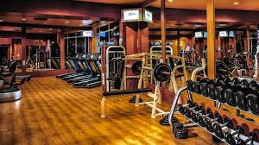
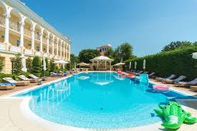
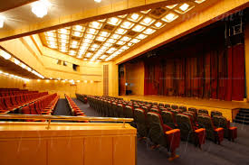
Приміщення торгово-побутового обслуговування. У них постояльцям готелю надають різні послуги. У цю групу входять перукарня, хімчистка, ательє, SPA-салон, масажний кабінет і т. П .;
Спортивні споруди. У готелях високого класу часто можна побачити басейн, спортзал, приміщення з тренажерами, боулінг, більярд та ін .;
Зони загального користування для відпочинку, розваг або ведення бізнесу. У цю групу входять різні приміщення, серед яких банкетні і кіноконцертні зали, а також кімнати для організації ділових заходів, конференцій, виставок і зустрічей;
Службові, побутові, а також технічні приміщення. Вони забезпечують нормальну роботу готельного персоналу. Основна мета технічних кімнат - розміщення служб, контролюючих правильність роботи систем кондиціонування та іншої техніки, що забезпечує повноцінне функціонування закладу.

Slide 5
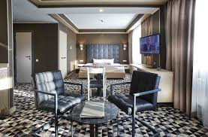

Slide 6
Список рекомендованих джерел
Акаровська Т. П., Бондар Н. М. Економіка підприємства. — К.: МАУП, 2003.
Нечаюк Л. І., Телеш Н. О. Готельно-ресторанний бізнес-менеджмент: Навч. посіб. — К.: Центр навч. л-ри, 2003.
Роглєв Х. Й. Основи готельного менеджменту: Навч. посіб. — К.: Кондор, 2005.

